Slide 1

分治
cdcq

Slide 2

今个我们讲这些
分治
快速幂
归并排序
cdq分治

Slide 3
分治

Slide 4
概念
分治就是分而治之，化整为零的思想
关于化整为零有一个有趣的小故事
村图书馆要搬迁，但是村里人都巨大爱看书，没书看不行！
请人般要花很多钱，怎么办？
答案是让所有人免费借很多书，只不过从旧馆借，还到新馆去
算法里的分治思想和这个不太一样
但是原理都相同的，都是把困难的大问题化解为简单的小问题
然后先解决小问题，再根据小问题的答案解决大问题

Slide 5

应用
分治本质上不是一个算法，而是一个思想
分治思想在整个算法体系里应用的都非常广泛
例如快速幂，倍增求lca，归并排序，线段树，cdq分治，甚至后缀数组FFT都利用了分治思想
因此好好看好好学
分治虽然不常出题，但是也是非常有用的
接下来会讲几个涉及到分治思维的算法
来帮助大家理解分治

Slide 6
快速幂

Slide 7
概念
快速幂可以在O(logb)的时间复杂度内计算a^b
方法很简单
注意到如果b是偶数，那么可以先计算a^{b/2}再平方，这样问题的规模就减少一半
如果b是奇数，那么可以计算a^{b/2}平方后再乘a，问题规模同样以不大的代价减少一半
这里的a^b就是大问题，而a^{b/2}就是小问题
如果b是偶数，大问题的答案就可以由小问题直接平方得到
如果b是奇数，大问题的答案可以由小问题平方再乘a得到
容易理解，问题的规模每次至少减少一半，至多logb次后指数就减少到1了，这时就不用再计算了

Slide 8
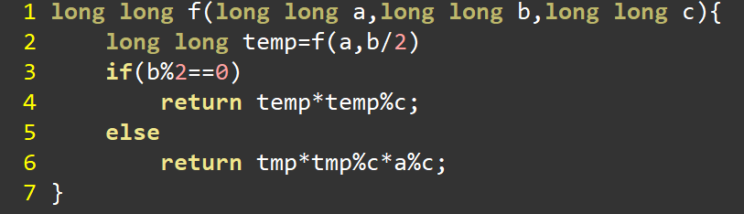
实现
一种根据定义的实现是利用递归实现
（由于大指数必定爆longlong所以一般快速幂都取模）

Slide 9
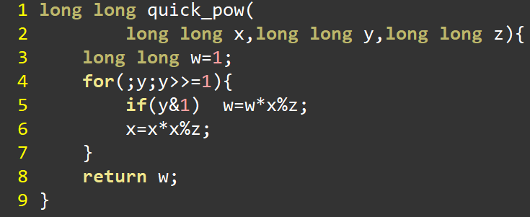
实现
不过递归缺点太多了
慢，爆栈，等等
所以一般我们用迭代写法
迭代写法的原理和递归还不太一样
迭代是从a开始，不断对a做平方，也就是说计算出a^2,a^4,...
然后把b写成2的幂之和的形式，也就是b=2^k1+2^k2+...，如果b的第k个二进制位为1，就说明存在2^k这一项
这时就把a^{2^k}乘进答案里边

Slide 10
递归实现和迭代实现
可以看到，快速幂的递归实现和迭代实现分解问题的顺序恰好相反
而实际上，多数使用分治思想解决的问题，递归实现和迭代实现都有这种特点
递归实现往往是从大问题开始，递归地解决小问题，再进行合并
而迭代是提前预知好要解决哪些小问题，从最小的问题开始解决，并不断合并得到大问题
从后面的二分、归并排序、cdq分治算法都可以看到这一点

Slide 11
洛谷1045 – 麦森数
输入p，输出2^p-1的位数和最后500位的数字
p<=3100000

Slide 12
麦森数
这题很有意思，但是也没啥意思
求一个数的位数，可以用log10(n)来求
这个数学技巧我感觉很多人，尤其是提高组的选手都很难想到，所以没啥意思
求后500位其实就可以暴力求，直接算高精度乘法
但是高精度乘要做500*500次运算，乘法运算次数太大了
这时用快速幂优化就可以了

Slide 13
特别用途
快速幂其实不一定要在数论或数学问题中出现
快速幂有一个非常特别的用途，就是计算模意义下的除法
这个本应在数论课上讲，但是出现的太广泛了，所以这里也要说一下
众嗦粥汁啊，根据费马小定理，如果模数p是指数，那么a模p意义下的逆元就是a^{p-2}
也就是说a*a^{p-2}%p=1
如果给一个数乘上a^{p-1}，就相当于在模p意义下给这个数除了a
在一些计数题或者期望计算题里，由于数值可能比较大或者精度比较大，出题人会让你输出模p意义下的答案
由于模合数很难处理，也没什么意思，所以一般都是模质数，而且是模大质数
最常出现的两个模数是10^9+7和998244353
这个时候一般都会用快速幂+费马小定理来算期望或者计数

Slide 14
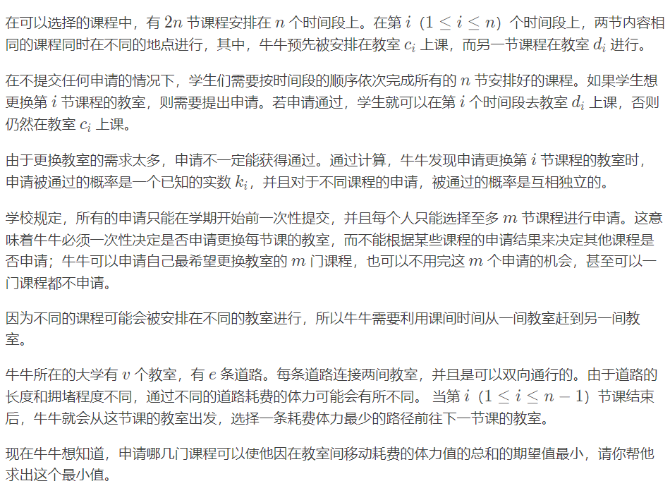
洛谷1850 – 换教室

Slide 15
换教室
这个题是一个期望dp，但是我们不用管他，只需要关注期望这个要求就可以了
首先同学们要知道什么事期望
期望就是数学期望
它的物理意义是，假设一个随机事件执行无穷次，这个随机事件的结果的平均值就是期望
公式定义是，∑f(x)p(x)，也就是说把所有可能出现的值乘上这个值出现的概率，再加起来
那么我们会注意到，事件x发生的概率p(x)，一般来说都是一个分数，可能出现的次数除总次数
那么如果在模质数意义下输出期望，计算p(x)的时候最好用快速幂+费马小定理来做除法

Slide 16
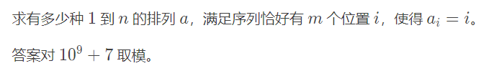
洛谷4071 – 排列计数

Slide 17
排列计数
这个题需要先进行一系列数学推导，但是我们同样不用管它
我们只需要知道最后的答案长这样
f[n-m]*h[n] / (h[m]*h[n-m])
那么这里的除法也是要用快速幂+费马小定理来做
类似的，快速幂也可以用来算组合数
众嗦粥汁，组合数的公式是c(n,m)=n!/(m!(n-m)!)
如果要暴力算组合数，而且是模质数意义下的组合数，一般可以用快速幂

Slide 18

排列计数
这道题的代码最后长这样
其中qcp就是quick_pow，快速幂的意思
*qcp(j[m],mo-2)%mo就是在模mo意义下除了j[m]

Slide 19
归并排序

Slide 20
概念
同学们都知道三大基本排序
选择冒泡和归并
其中的归并排序不止是一个排序方式，它的分治思想在其他地方也有高论
先来复习一下分治排序的做法
函数f(l,r)表示对区间[l,r]里的所有数排序，一开始当然是调用f(1,n)啦
然后把区间[l,r]划分为两个子问题，[l,mid]和[mid+1,r]
对左右两半区间分别排好序后，再把两个排好序的区间合并为一个大的有序区间
这个区间合并是比较好做的，因为如果从小到大往大区间里填数，那么每次一定是从两个小区间的最小端填数
只需从两个最小值中选取更小的那个，放进大区间里

Slide 21
概念
和快速幂类似，每次分治都会使问题的规模减少至少一半
因此至多logn次分治后区间长度就会减少为1
这时子问题就非常容易解决了，长度为1的区间是根本不需要排序的
整个归并排序就是不断把大问题分为小问题，直至小问题非常容易解决为止，再逐步把小问题合并为大问题的过程
可以说归并排序是分治思想最经典的体现了
但是有同学就会有疑问，每次分治虽然问题规模减半，但是问题数量却加倍了
那么如何分析归并排序的时间复杂度呢
这就要请出算法圣经，大板砖《算法导论》中介绍的主定理

Slide 22
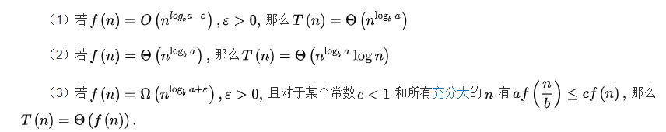
主定理
假设有递归关系式T(n)=aT(n/b)+f(n)，其中n是问题规模，a是递推子问题数量，n/b为每个子问题的规模，f(n)为递归以外做的工作

Slide 23

渐进符号
主定理的三种情况看上去非常复杂，但是没关系，虽然严格证明困难，意会一下还是可以的
首先要理解三种情况种出现的3个不同的符号：O，Θ，Ω
这些都是渐进符号，对于前两个符号，同学们应该见过很多遍，它们经常在复杂度分析里出现
但是需要说明的是，在不少地方，O和Θ经常被混用，我们这里要清楚它们的区别
严格的数学定义就不说了，这里简单来说
O(f(n))就是指问题的复杂度不超过f(n)，即O规定了问题的上界
Ω(f(n))指问题的复杂度不小于f(n)，即Ω规定了问题的下界
而当复杂度同时满足O(f(n))和Ω(f(n))时，我们就说问题复杂度满足Θ(f(n))

Slide 24
渐进符号
这里需要强调两个点
第一个是，渐进符号正如其名，其表示的意思是，随着问题规模n不断增加，计算量h(n)的增加速度不小于f(n)，不大于f(n)，或者几乎与f(n)一样
而并不是说计算量近似等于f(n)，因为当n比较小的时候，可能会出现计算量远超f(n)的情况
此外，在渐进符号里常数也是被忽略的，也就是说Θ(af(n)+b)和Θ(f(n))是一样的
第二个是，由于在算法竞赛中，我们往往需要考虑最坏情况
也就是说即使出题人绝顶聪明，也没有任何一种数据能把你卡掉
这就导致在OI或ACM中，O和Θ的意义往往是一样的，因为只要能跑过就行了，最快能跑多快我们是不关心的
这也是O和Θ经常被误用的比较主要的原因

Slide 25
主定理
说完了渐进符号，我们再来看主定理
第1条和第3条中的ε其实是为了严谨做出的修正，我们意会的话可以忽略他们
这样3条定理的意思可以理解为
(1) 如果分治外的操作不比n^logb(a)多，那么总的复杂度为Θ(n^logb(a))
更进一步地，可以理解为如果分治外的操作比分治操作增速慢，那么就是分治操作占主要复杂度
(2) 如果分治外的操作数量级和n^logb(a)相当，那么总复杂度为Θ(n^logb(a)logn)
这是最常见的情况，如果数量级相当，那么总复杂度还要再乘上logn
(3) 如果分治外操作数量级不比n^logb(a)小，那么当n很大时，总复杂度会趋向于Θ(f(n))
也就是说如果分治外的操作非常慢，那么算法就会被这些操作占主导，分治的作用减弱

Slide 26
复杂度分析
回到归并排序，首先分治排序的b和a都是2，也就是说问题规模每次减少1半，问题数量每次增加1倍
那么我们分治外操作就要和Θ(n^log2(2))也就是和Θ(n)相比
显然，把两半序列合并成一个序列，n个元素中的每一个都要被访问到
因此分治外操作的复杂度f(n)=Θ(n)
所以根据主定理，归并排序的总复杂度就是Θ(nlogn)的
现在你知道nlogn的复杂度是怎么来的了吧~

Slide 27
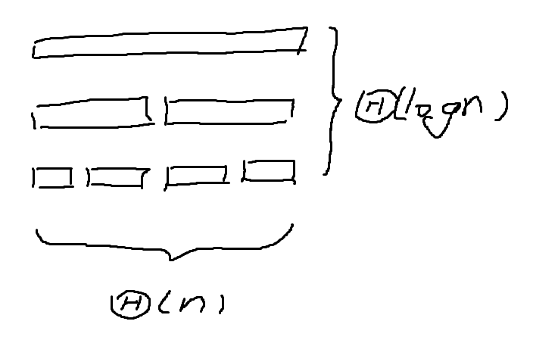
复杂度分析
除了主定理之外，还有一种方式来理解归并排序的时间复杂度
根据右图可以看到，我们可以把问题看成logn层
每一层都要把整个序列遍历一遍
因此总共的时间复杂度是Θ(nlogn)
同学们以后学到线段树的时候会发现
线段树的节点数量也可以用这种方式来证明

Slide 28
复杂度分析
有同学就会问了
那我要是3分归并排序，会不会让速度变得更快呀
答案是会更快，但是复杂度没有变
更快的原因是3分会让层数降低，但是复杂度还是得靠主定理算
a=3，b=3，f(n)=n
那么主定理告诉我们，T(n)=Θ(nlogn)
有同学会问，层数不是降为log3(n)了吗，如何从分层的角度理解呢
事实上，3分之后，复杂度为Θ(nlog3(n))=Θ(nlogn/log3(2))=Θ(nlogn)
这里用了换地公式，给log3(n)换出一个1/log3(2)的常数
而常数在复杂度分析里是不考虑的

Slide 29
洛谷1908 – 逆序对
给你一个序列a，长度为n，问你其中逆序对的个数
所谓逆序对，一对数i<j，使得a[i]>a[j]
n<=5e5

Slide 30
逆序对
求逆序对也是典中典了
这里以归并排序的形式来做逆序对，当然树状数组线段树平衡树这些数据结构都可以做
但是这些数据结垢都不如分治优雅
我们还是照例把大问题分成小问题
f(l,r)表示求区间[l,r]内部的逆序对个数，而f(l,r)被分解为f(l,mid)和f(mid+1,r)两个小问题来解决
不如假设f(l,mid)和f(mid+1,r)可以成功解决自己的问题
那么我们已经分别知道了左半边内部的逆序对个数，右半边内部的逆序对个数，现在需要考虑的只有一个在左边，一个在右边的逆序对个数

Slide 31
逆序对
由于f(l,mid)和f(mid+1,r)已经把左右两边都排好序了，这就是一个容易解决的问题
复习一下归并排序的做法，从两边中剩余最小的数中选取一个放到大区间中
当右边的一个数加入大区间时，它对答案的贡献就是左边剩下的逆序对数
因为左边剩下的数都比他大（放的晚），而且都比他左
这样就可以统计跨左右两边的逆序对个数，结合左边内部的和右边内部的个数，就可以得到整个区间的个数
区间[l,r]的答案将会帮助上一层问题求解，与此同时也完成了这个区间的排序，方便上层统计
是不是非常优美呀~

Slide 32

逆序对
有同学就问了
刚才这个做法，我们是要假设f(l,mid)和f(mid+1,r)都能成功完成自己任务的啊
那要是他们没成功完成咋办
这就要说到分治算法正确性证明的一个重要角度，那就是归纳的思想
数学归纳法：
①如果f(l,mid)和f(mid+1,r)正确，那么f(l,r)正确
②f(k,k)显然正确
归纳可得f(1,n)正确

Slide 33
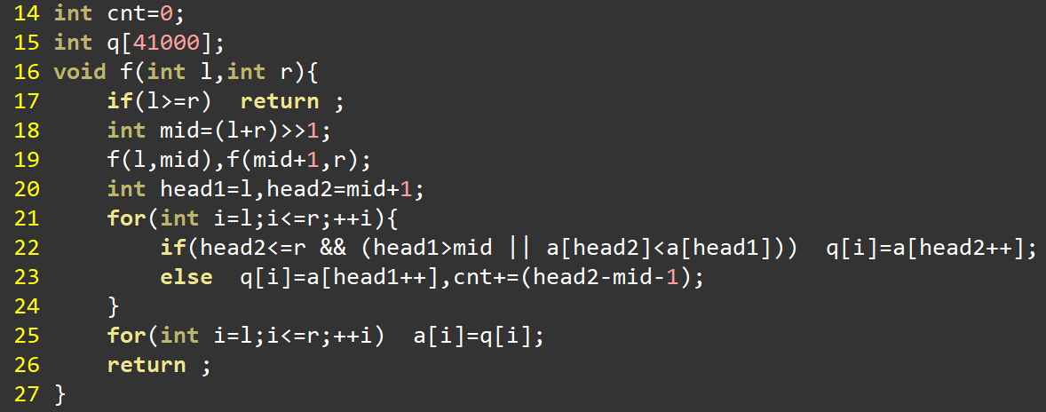
代码

Slide 34
洛谷1966 – 火柴排队
给你2盒火柴，每盒火柴都有n根火柴，每根火柴的高度各不相同
一开始两盒火柴都是排好序的，现在每次你可以交换相邻两个火柴的顺序
问你最少的交换次数，使得∑(ai-bi)^2最小
n<=1e5

Slide 35
火柴排队
首先技巧1，遇到这种公式不是很直观的题，先尝试公式变形，分离常数
∑(ai-bi)^2=∑(ai^2-2aibi+bi^2)=∑(ai^2+bi^2)-2∑aibi
∑(ai^2+bi^2)是不会变的，只要让∑aibi最大就可以了
∑aibi最大是经典贪心问题，结论是给ai和bi都从大到小排序，然后对应的两个数匹配
证明也很简单，技巧2，对于这种顺序贪心可以尝试交换两个元素
首先易证如果a<b，c<d，那么ac+bd>ad+bc
所以只要有两组元素，他们不是大对大小对小，那么就一定可以交换其中一边的顺序，使得答案增加
知道了元素对应之后，还可以发现交换一边的第i和第i+1个和交换对面的第i个和第i+1个是等价的
因此只要动一边就好了

Slide 36
火柴排队
问题就转化为，给你一个原序列s和一个目标序列t，问你最少多少次交换把s换成t
需要注意，火柴的高度是各不相同的，因此s的位置和t的位置是一一对应的，不存在一个位置可以移动到多个位置的情况
因此问题可以转化为给一个排列s，问多少步可以转化为123...n
这里需要知道一个结论：交换相邻两个数，只会让序列逆序对个数+1或者-1
因为是相邻两个数内部交换，因此其他所有数和它们的顺序关系都没变，只有他们自己的顺序变了
而要变换到123...n，我们是不可能交换两个顺序的数的，因为早晚也要会换回来，而任何时候又不缺逆序来交换，当没有逆序可以交换了，排列就变成123...n了
因此整个转化就是不断交换相邻逆序，每次逆序对-1，最少需要的步数就是逆序对个数
代码就不写了，就是普普通通逆序对

Slide 37
cdq分治

Slide 38
概念
cdq分治一般用于解决涉及到多维偏序的问题
偏序可以简单地理解为大小关系，多维偏序就是对多个维度的大小关系有要求
cdq分治的思想主要就是区间分治，然后计算左边区间对右边区间产生的贡献
求逆序对实际上就是一个cdq分治
逆序对中的第一维其实是数组下标，由于输入就是按照下标顺序输入的，所以被我们忽略了
而什么叫左边区间对右边区间产生贡献呢？
首先由于这事一个分治的过程，所以我们会假设左右两半区间内部的贡献计算完毕了
因此只需要考虑跨区间点对对答案的贡献

Slide 39
概念
由于在分治开始之前第一维就有序，所以第一维的左半边区间一定比右半边区间小
那么跨区间的点对就自带第一维大小关系的性质，接下来只需要考虑第二维
回想一下，求逆序对的时候，在左右区间合并的时候求逆序对
当右边一个数要加入大区间，左边已经加过的数都是比它小的，还没加的就是比它大的
这就满足了第二维的关系
比如说在逆序对里，左边的下标一定小于右边的下标，而当右边一个数被拿出时，左边还没有被拿出的数的值一定大于这个数的值，左边没有拿出的数就构成坐标比右边小，而数值比右边大，它们的数量就可以统计进答案了
如果再有第三维关系，就只能上数据结构了，用树状数组和线段树维护

Slide 40
cdq分治和数据结垢
同学们一定注意到了，逆序对既可以用归并排序算，也可以用树状数组算
这就是因为值域线段树/树状数组维护的实际上也是一个偏序关系
数据结垢相比分治，最大的优势其实是动态维护
也就是说可以随时修改，随时查询，不像离线分治，只能提前知道所有信息，然后统一求解
代价就是常数大，代码长，空间大，而且许多属性维护起来很困那，但是用分治计算就简单多了
因此还是希望同学们不要无脑上数据结垢，不妨想想有没有分治做法

Slide 41
洛谷3810 – 三维偏序
天上的星星已经被你数完了，所以你要去太空数星星
太空中有n个星星，每个都有3个坐标xi,yi,zi，表示它们的立体位置
现在问你对于每个星星i，有多少个星星j满足xj<=xi，yj<=yi，zj<=zi
n<=1e5

Slide 42

三维偏序
有同学说我会二维线段树！
能你不轻
直接二维线段树空间开不出来，动态开点的话巨麻烦不说，数据再大点可能就卡常
还是得用cdq分治
就用我们刚才讲的思路，第一维对x排序，第二位用归并排序对y排序
这样就能找出所有的xj<=xi，yj<=yi的点对，和逆序对思路是一样的
第三维有权值树状数组维护就可以了，t[i]表示坐标i出现了多少次，然后树状数组能够查询j<=i的t[j]的和，也就是说找到了zj<=zi的数量
麻烦得是相等的情况比较难处理，需要好好想想
这道题是省选入门题，同学们不用深究细节，大致理解思想就可以了

Slide 43
洛谷2345 - MooFest G
数轴上有n头牛，每头牛的坐标为xi，听力为vi，如果第i头和第j头奶牛说话，会发出max{vi,vj}*|xi-xj|的音量
假设没两头奶牛都在互相说话，问总的音量大小
n,xi,vi<=2e4

Slide 44
MooFest G
原题数据量是2e4，但是开到2e5也是可以做的
先来看题目要求的公式，max{vi,vj}*|xi-xj|
柿子的两部分都挺烦人的，不管是max还是绝对值都很难大规模快速算，要想办法拆掉
回想递归分治过程中，左边区间的某一个维度一定大于右边区间
是不是就能很好地解决max{vi,vj}*|xi-xj|中的一个？
我们一开始先按照vi排序，这样左边区间的vi一定小于右边区间的vi，那么跨区间之间的点对，一定都是右边的点提供vi
这样就把max消掉了

Slide 45
MooFest G
接下来还要考虑绝对值如何去掉
既然已经对v排序了，那么归并排序的过程中就要对x排序
之前已经说过很多次了，每当右边的一个点被拿出，那么左边没有被拿出的，x一定大于右边的，而已经被拿出的一定小于左边的
分开计算这两种共情况，就把绝对值消掉了
只需要单独统计一下被拿出和没有被拿出的个数，以及被拿出和没有被拿出的坐标和，就容易计算答案

Slide 46
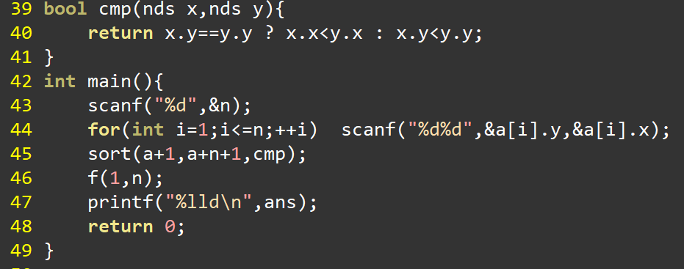
代码

Slide 47
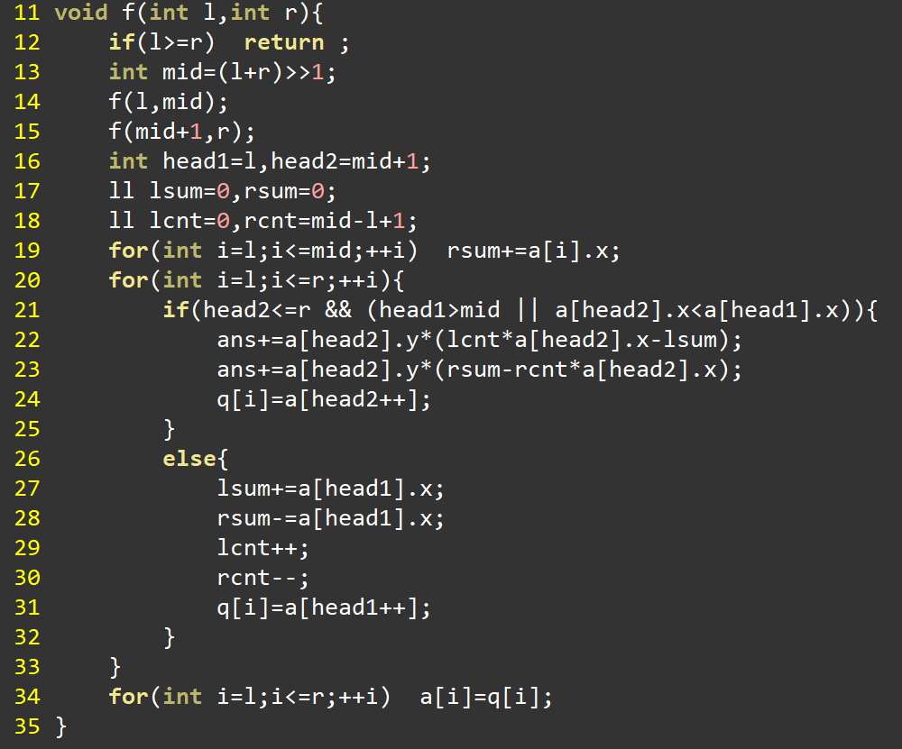
代码

Slide 48
杂题

Slide 49
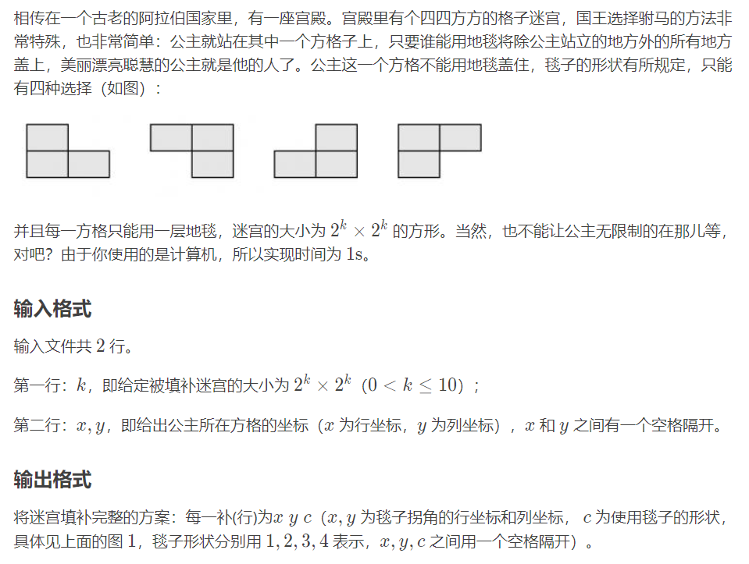
洛谷1228 – 地毯填补问题

Slide 50
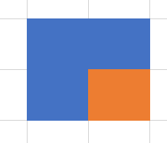
地毯填补问题
分治我们一般是自顶向下，考虑如何把大问题拆分为小问题
这题还真就不一样，得从小问题入手，考虑如何扩展为大问题
当k=1的时候，这是一个2*2的方形
显然，不管公主坐在哪里，都会坐到方形的一个角上
那么剩下的3个块刚好可以由其中的某块填上

Slide 51
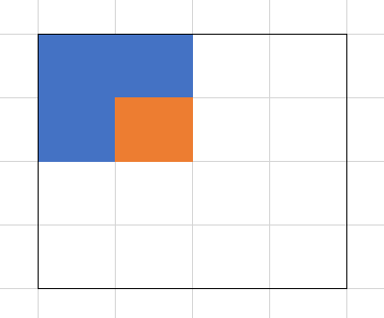
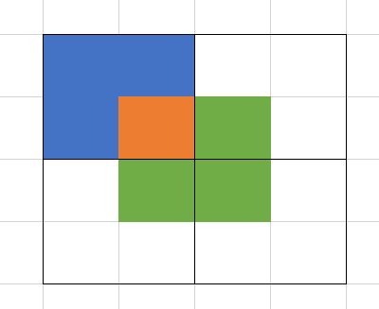
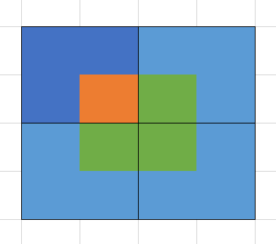
地毯填补问题
接着我们考虑k=2，可以发现不管公主坐到哪里，她一定坐在一个2*2的角落里
这个角落可以按照k=1的情况填满
而如果我们把中间周围一圈3个再填上，那么剩下的3个2*2的角落也恰好是每个角落有1块
那么剩下的这3个2*2又可以按照k=1的情况填

Slide 52
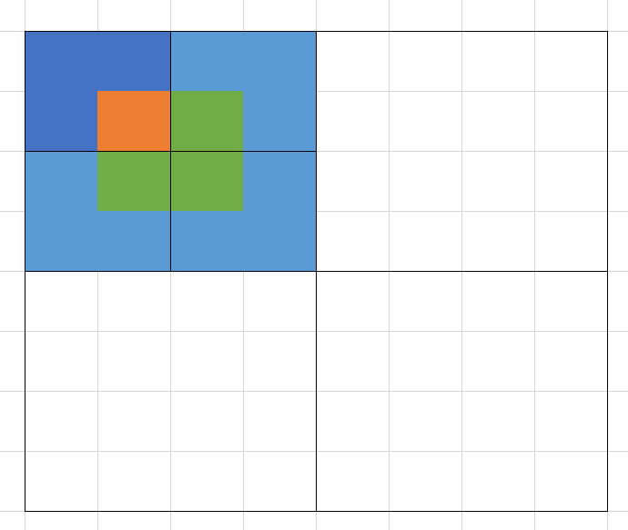
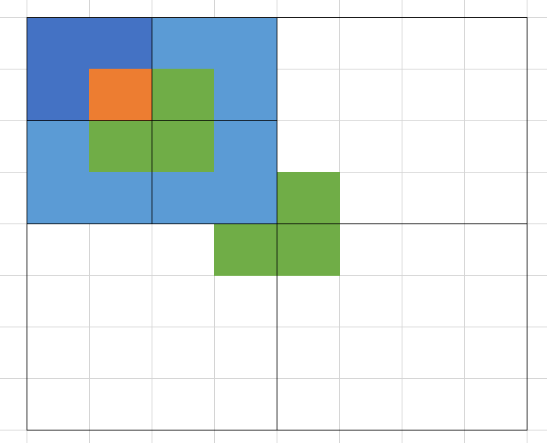
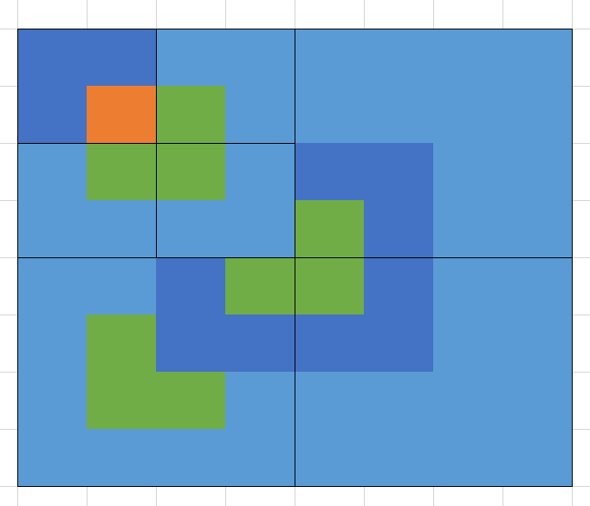
地毯填补问题
而当k=3的时候
先把一个4*4填满，接着把中间2*2剩下的3个填满，发现剩下3个4*4就又各又一个方块了……

Slide 53
地毯填补问题
发现这个规律之后，我们就可以从大到小递归了
先把整个大矩形划分为4块，找到公主在哪块，然后递归地去填这一块
填完之后，把中间2*2剩下的3个块用一个图形填满，然后递归剩下的3个
由于剩下的3个块每块恰好有一个，因此也可以完全套用之前的做法去解决
更进一步地，你可以发现当k=1的时候，这个分治策略也是适用的
2*2的块可以划分为4个块，公主在的那一块已经满了，而剩下的3块就是其他情况中的，中间2*2剩下的3个块
是不是非常的有趣呀~

Slide 54
洛谷1429 – 平面最近点对
平面上有n个点，坐标都是实数，找出一对点使得直线距离最短
n<=2e5

Slide 55

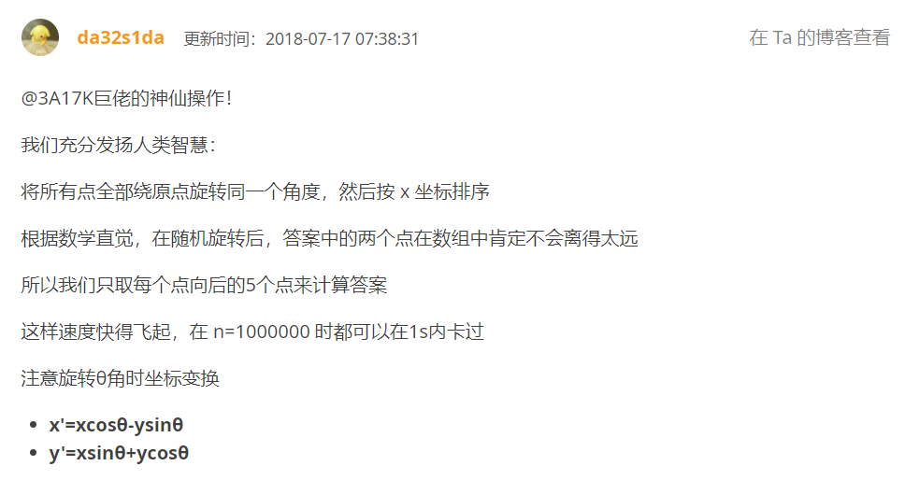
平面最近点对
这题其实有一个神奇的做法

Slide 56
平面最近点对
不过我们还是可以用分治来做
首先对其中一个坐标排个序，然后就可以按照序列分治的方式
f(l,mid)和f(mid+1,r)负责解决两边区间内部的贡献，接下来只需要考虑跨过中线的贡献
不难想象，最近点对一定不会离这个中线很远，而且距离中线的距离一定小于两边内部的最短距离
然后两两枚举左右两边的点对计算距离
因此这样能显著加速
但是还是无法解决一个极端情况
就是两边的点横坐标都非常集中，还是容易被卡成n^2
那么还是要研究一些几何性质

Slide 57
平面最近点对
首先，对于左边的一个点(x,y)，假设左右两半区间内部的最近点对距离为d
右边的点的坐标范围必须在(mid,y-d)到(mid+d,y+d)这样一个d*2d的长方形上
超出这个范围的点距离一定打过d，否则没有意义
然后易证，在这样一个d*2d的长方形之内，至多有6个点
因为如果超过6个点，则无论如何分配点的位置，距离都会小于d
因此只需要枚举每一个左边的点，再枚举右边对应方形内的点，就可以把分治外操作复杂度压倒f(n)=O(n)
这样用主定理算出来总复杂度就是O(nlogn)

Slide 58
讲完了

